Slide 1
This is CS50

Slide 2
WEB Developing
Компоненты Веб-страницы;
Окружение разработчика;
Браузер;
Редактор кода;
Локальный сервер;
Структура проекта;
HTML;
Структура html-страницы;
Строительные блоки;
Семантический HTML.

Slide 3
WEB Page
WEB PAGE
HTML
CSS
JS

Slide 4



WEB Browser

Slide 5
WEB Page
index.html
My Project
CSS
JS
IMG

Slide 6
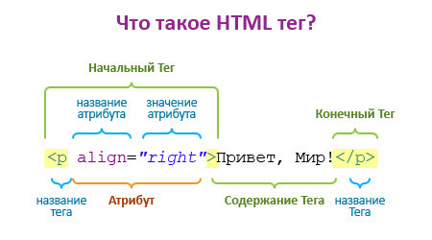
HTML

Slide 7
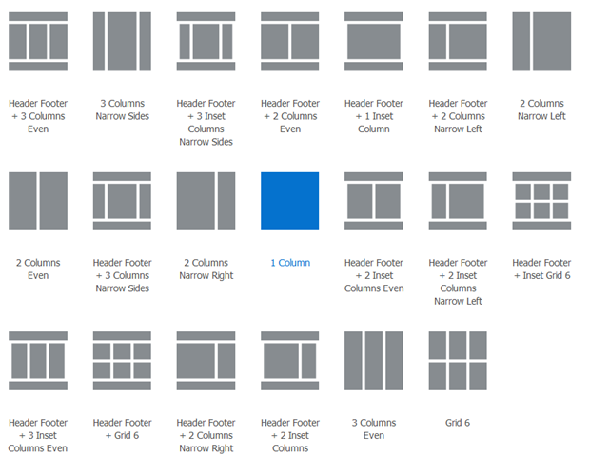
WEB Page Layout

